Slide 1
DELICIAS ILICITANAS.
P

Slide 2
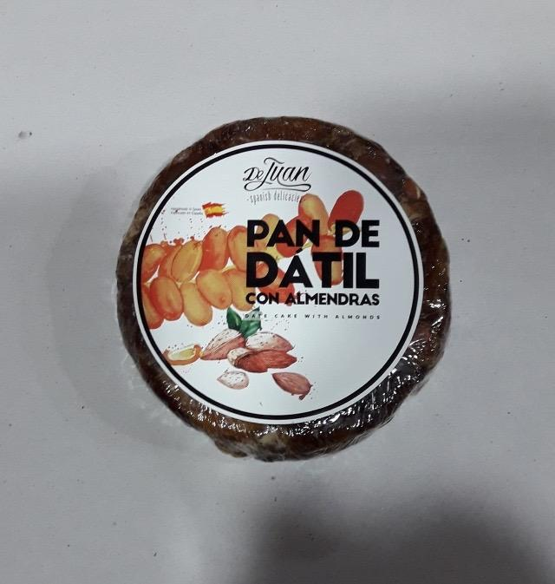
Pan de dátil/ Pà de dàtil/ Date´s bread.
REFERENCIA:001
Dulce en forma cilíndrica elaborado con leche y azúcar. Inspirado en la antigua repostería andalusí.
The date is a typical product which comes from pamtrees, so the date’s bread is made of this product and with milk and sugar
Dolç en forma cilíndrica elaborat amb llet i sucre. Inspirat en l'antiga rebosteria andalusí.
(250g) 3,25€
(500g) 5,50€

Slide 3
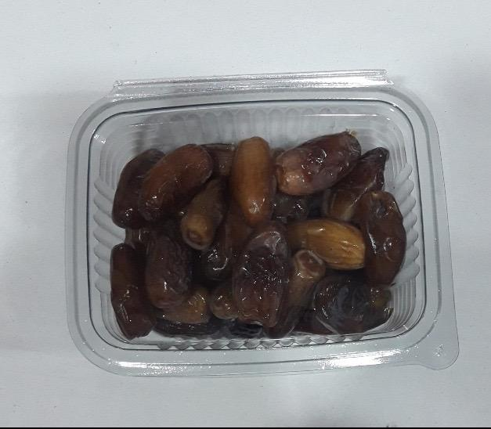
Dátiles/Dates/ Dàtils
REFERENCIA:002
Fruto de la palmera, de forma alargada, color marrón, comestible y con sabor muy dulce, que tiene un hueso en su interior recorrido por un surco y muy típico de Elche.
Typical fruit from Elche, it’s sweet and also delicious. They come from pamtrees.
Fruit de la palmera, de forma allargada, color marró, comestible i amb sabor molt dolç, que té un os en el seu interior recorregut per un solc i molt típic d'Elx.
(300g)0,91€

Slide 4
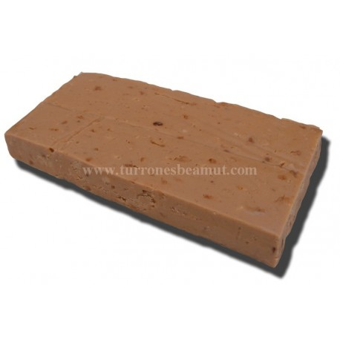
Turrón de Jijona/ Jijona´s nougat/ Turró de Jijona
REFERENCIA:003
Dulce de consistencia blanda y aceitosa y color marrón claro, hecho con almendras tostadas y molidas mezcladas con miel; es originario de la zona española de Levante.
Is a family of confections made with sugar or honey roasted nuts, whipped egg whites, and sometimes chopped candied fruit
Dolç de consistència blana i oliosa i color marró clar, fet amb ametles torrades i mòltes mesclades amb mel; és originari de la zona espanyola de Llevant.
(300g) 6,55€

Slide 5
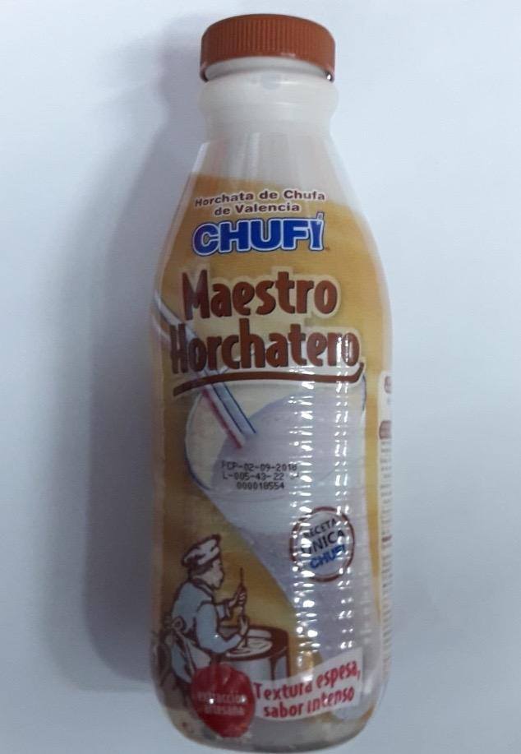
Horchata de chufa/ Tiger nut milk/ Orxata de xufa
REFERENCIA:004
La horchata de chufa es una bebida refrescante, preparada con agua, azúcar y chufas mojadas, además de ingredientes que potencian su sabor, como la canela y la piel de limón
Refreshing drink made with sugar, water and tiger nuts, tasted also with cinnamon and lemon.
L'orxata de xufa és una beguda refrescant, preparada amb aigua, sucre i xufes mullades, a més d'ingredients que potencien el seu sabor, com la canella i la pell de llima.
(1L) 1,76€

Slide 6
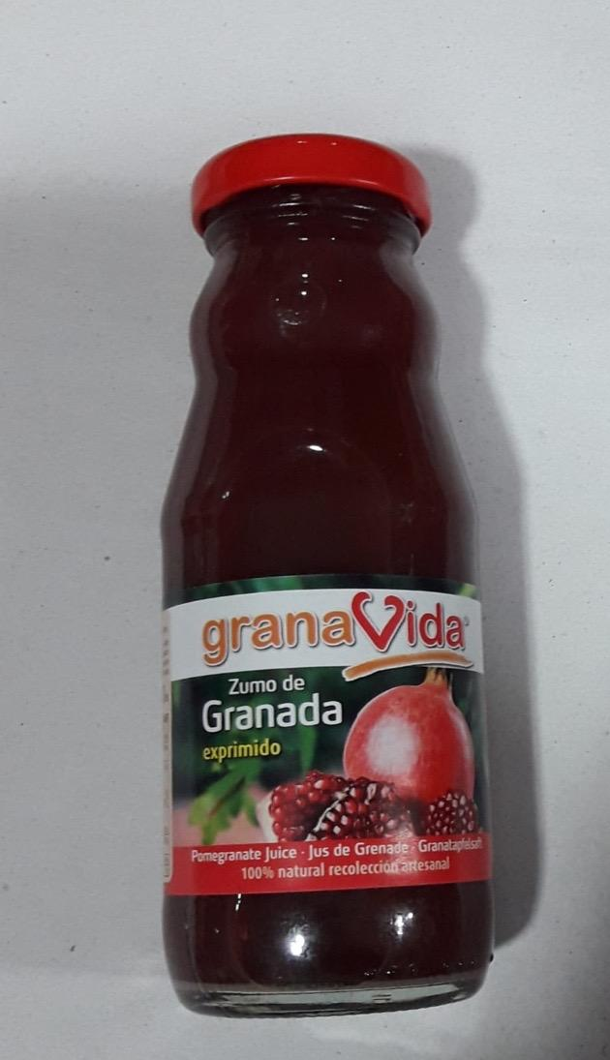
Zumo de granada/Pomgranate´s juice/Suc de magrana
REFERENCIA:005
Es una sabrosa bebida completamente natural y muy rica en beneficios para nuestra salud y son muchas sus propiedades desintoxicantes.
Juice made with pomegranate, this juice is healthy.
És una saborosa beguda completament natural i molt rica en beneficis per a la nostra salut i són moltes les seves propietats desintoxicants.
(200ml)2,95€

Slide 7
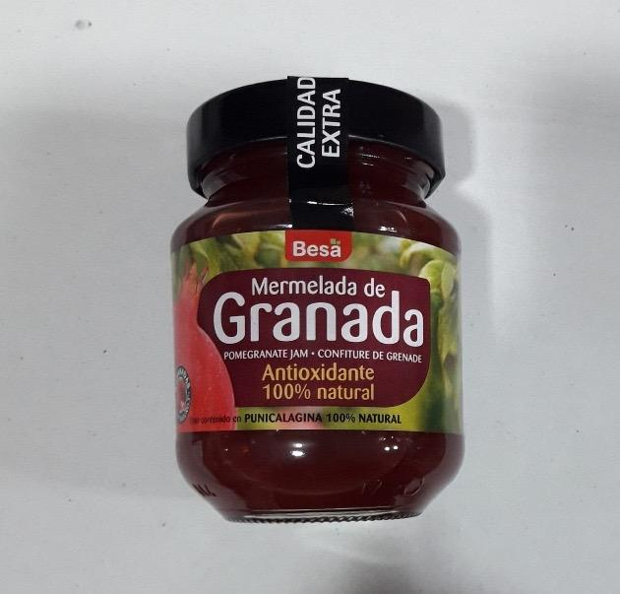
Mermelada de granada/ Pomegranate´s jam/ Melmelada de magrana
REFERENCIA:006
Conserva dulce que se elabora cociendo granada entera o troceada, en un poco de agua y con una proporción de azúcar igual al peso de la granada.
Made with the juice from sweet red seeds of fresh pomegranates, lemon juice, sugar and added pectin
Conserva dolça que s'elabora coent magrana sencera o trossejada, en una mica d'aigua i amb una proporció de sucre igual al pes de la magrana.
3,95€

Slide 8
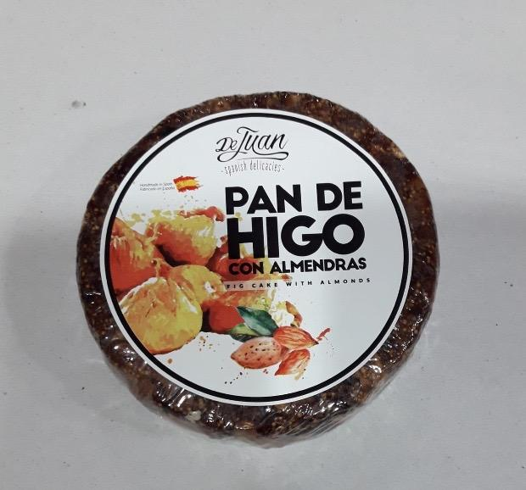
Pan de higo/ Fig´s bread/ Pà de figa
REFERENCIA:007
El pan de higo es una preparación típica de la gastronomía de España no contiene ni harina ni trigo. Se elabora a base de higos secos formando estos al final una pasta compacta y densa.
Typic from Spain’s gastronomy, bread made with figs, it’s sweet and delicious.
El pa de figa és una preparació típica de la gastronomia d'Espanya no conté ni farina ni blat. S'elabora a força de figues seques formant aquests al final una pasta compacta i densa.
(250g)3,25€
(500g)5,50€

Slide 9
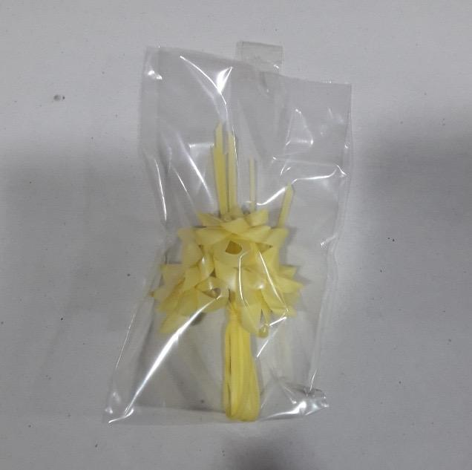
Broche de palma/ Palm brooch/ Fermall de palmell
REFERENCIA:008
Accesorio hecho con palma de palmera tratada en un largo proceso. Muy típico de la Comunidad Valenciana.
Accessory made with a pamtree’s palm treated in a large progress, so typical in Valencian Community.
Accessori fet amb palmell de palmera tractada en un llarg procés. Molt típic de la Comunitat Valenciana.
2€

Slide 10
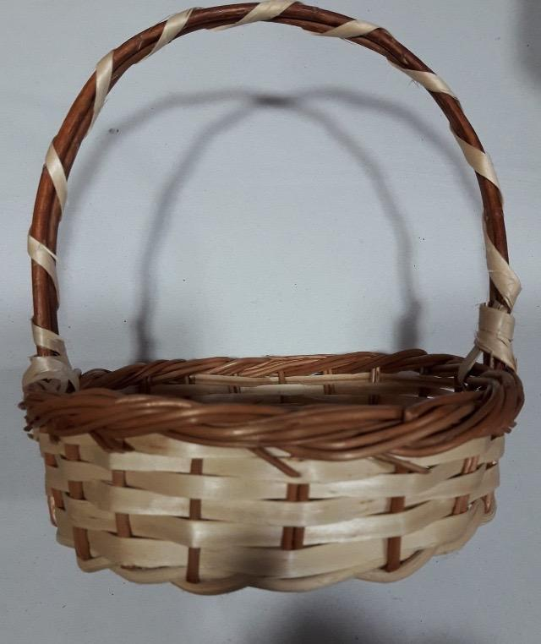
Cesta de mimbre/ Wicker basket/ Cistella de vímet
REFERENCIA:009
Es un recipiente tejido con mimbres, útil para transportar objetos. Puede ser abierta o cerrada y suele contar con un asa central para facilitar su manejo.
Pan made with wicker, useful for bringing things inside, it can be opened or closed, it also has got a middle handle for facilitating it’s using
És un recipient teixit amb vímets, útil per transportar objectes. Pot ser oberta o tancada i sol comptar amb un rosteix central per facilitar el seu maneig.
2,50€

Slide 11
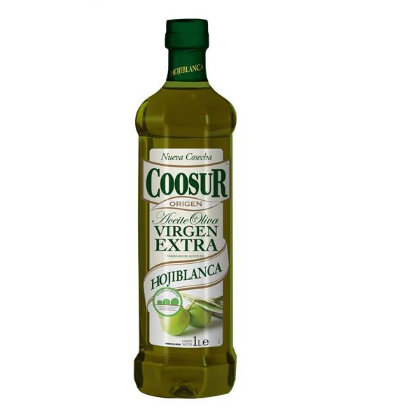
Aceite de oliva/ Olive oil/ Oli d´oliva
REFERENCIA:010
Aceite de oliva de categoría superior obtenido directamente de aceitunas y sólo mediante procedimientos mecánicos. Producto de España
Vegetal oil that is used for cooking, it comes from olives.
Oli d'oliva de categoria superior obtingut directament d'olives i només mitjançant procediments mecànics. Producte d'Espanya
(1L) 5,05€

